Slide 1



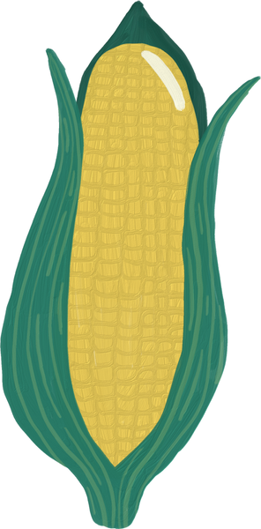





TIẾP CẬN NGÔN NGỮ
Sở Tài Nguyên Nông Nghiệp Massachusetts

Slide 2

















Công Lý Môi Trường đối với MDAR là gì?
EJ (công lý môi trường) là sự bảo vệ bình đẳng và tham gia có ý nghĩa của tất cả mọi người liên quan đến việc phát triển, thực hiện, và thực thi pháp luật, quy định, và chính sách về môi trường và phân phối công bằng các lợi ích môi trường.
tham gia có ý nghĩa bao gồm Tiếp Cận Ngôn Ngữ

Slide 3

Tôi Có Thể Liên Hệ Với Ai Về Dịch Vụ Ngôn Ngữ?
MDAR có một Điều Phối Viên Tiếp Cận Ngôn Ngữ (LAC) được chỉ định ...
Điều Phối Viên EJ Nội Bộ: Olivia.Palmer@Mass.gov
...Bạn cũng có thể liên hệ với Đội Ngũ EJ của MDAR:
Giám Đốc Thực Phẩm + Công Lý Môi Trường: Rebecca.Davidson@Mass.gov
Điều Phối Viên Tiếp Ngoại EJ:
Dimple.J.Rana@Mass.gov

Slide 4







Chúng Ta Đang Ở Đâu?
  Thủ Tục Biên Dịch/Thông Dịch
  Đào Tạo Nhân Viên
  Tài Liệu Được Dịch Sẵn
  Khóa Học Tiếng Tây Ban Nha Dành Cho Chợ Nông Sản của MDAR
  Dịch Vụ Hỗ Trợ Tiếp Cận

Slide 5





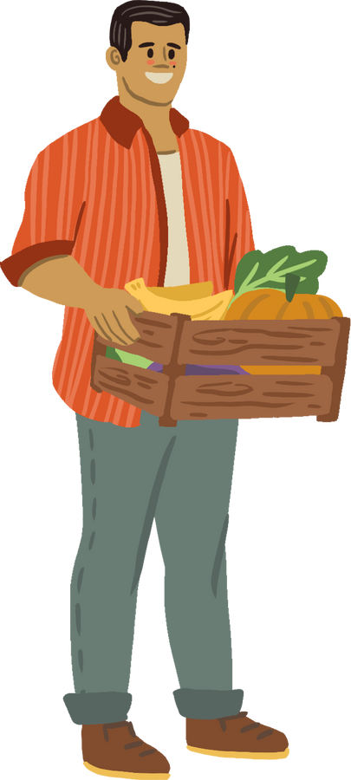

Tôi Có Thể Yêu Cầu Dịch Vụ Ngôn Ngữ Bằng Cách Nào?
Lựa chọn 1: Điền Vào Mẫu Đơn Trực Tuyến Của Chúng Tôi

Slide 6




Lựa chọn 2: Liên Hệ Với Bất Kỳ Nhân Viên Nào Của MDAR
  Email
  Điện thoại
  Trực tiếp
  V.v.!
Hãy đảm bảo bao gồm...
  Ngôn Ngữ Cần Thiết
  Tài Liệu Bạn Cần Dịch HOẶC Sự Kiện Bạn Cần Có Sự Có Mặt của Thông Dịch Viên.
  Thông Tin Liên Hệ Của Bạn

Slide 7



Lựa chọn 3: Đối với webinar hoặc sự kiện có đăng ký trực tuyến...
Ghi lại yêu cầu ngôn ngữ của bạn trên mẫu đơn đăng ký!

Slide 8

Nhắc nhở: Tất Cả Các Trang Mass.Gov Đều Có Thể Được Dịch Tự Động

Slide 9

Chúng Tôi Làm Gì Một Khi Nhận Được Yêu Cầu?
  LAC của MDAR sẽ xác định xem chúng tôi có thể tìm kiếm dịch vụ từ một trong các nhà cung cấp của chúng tôi theo hợp đồng toàn tiểu bang hay không.

Slide 10
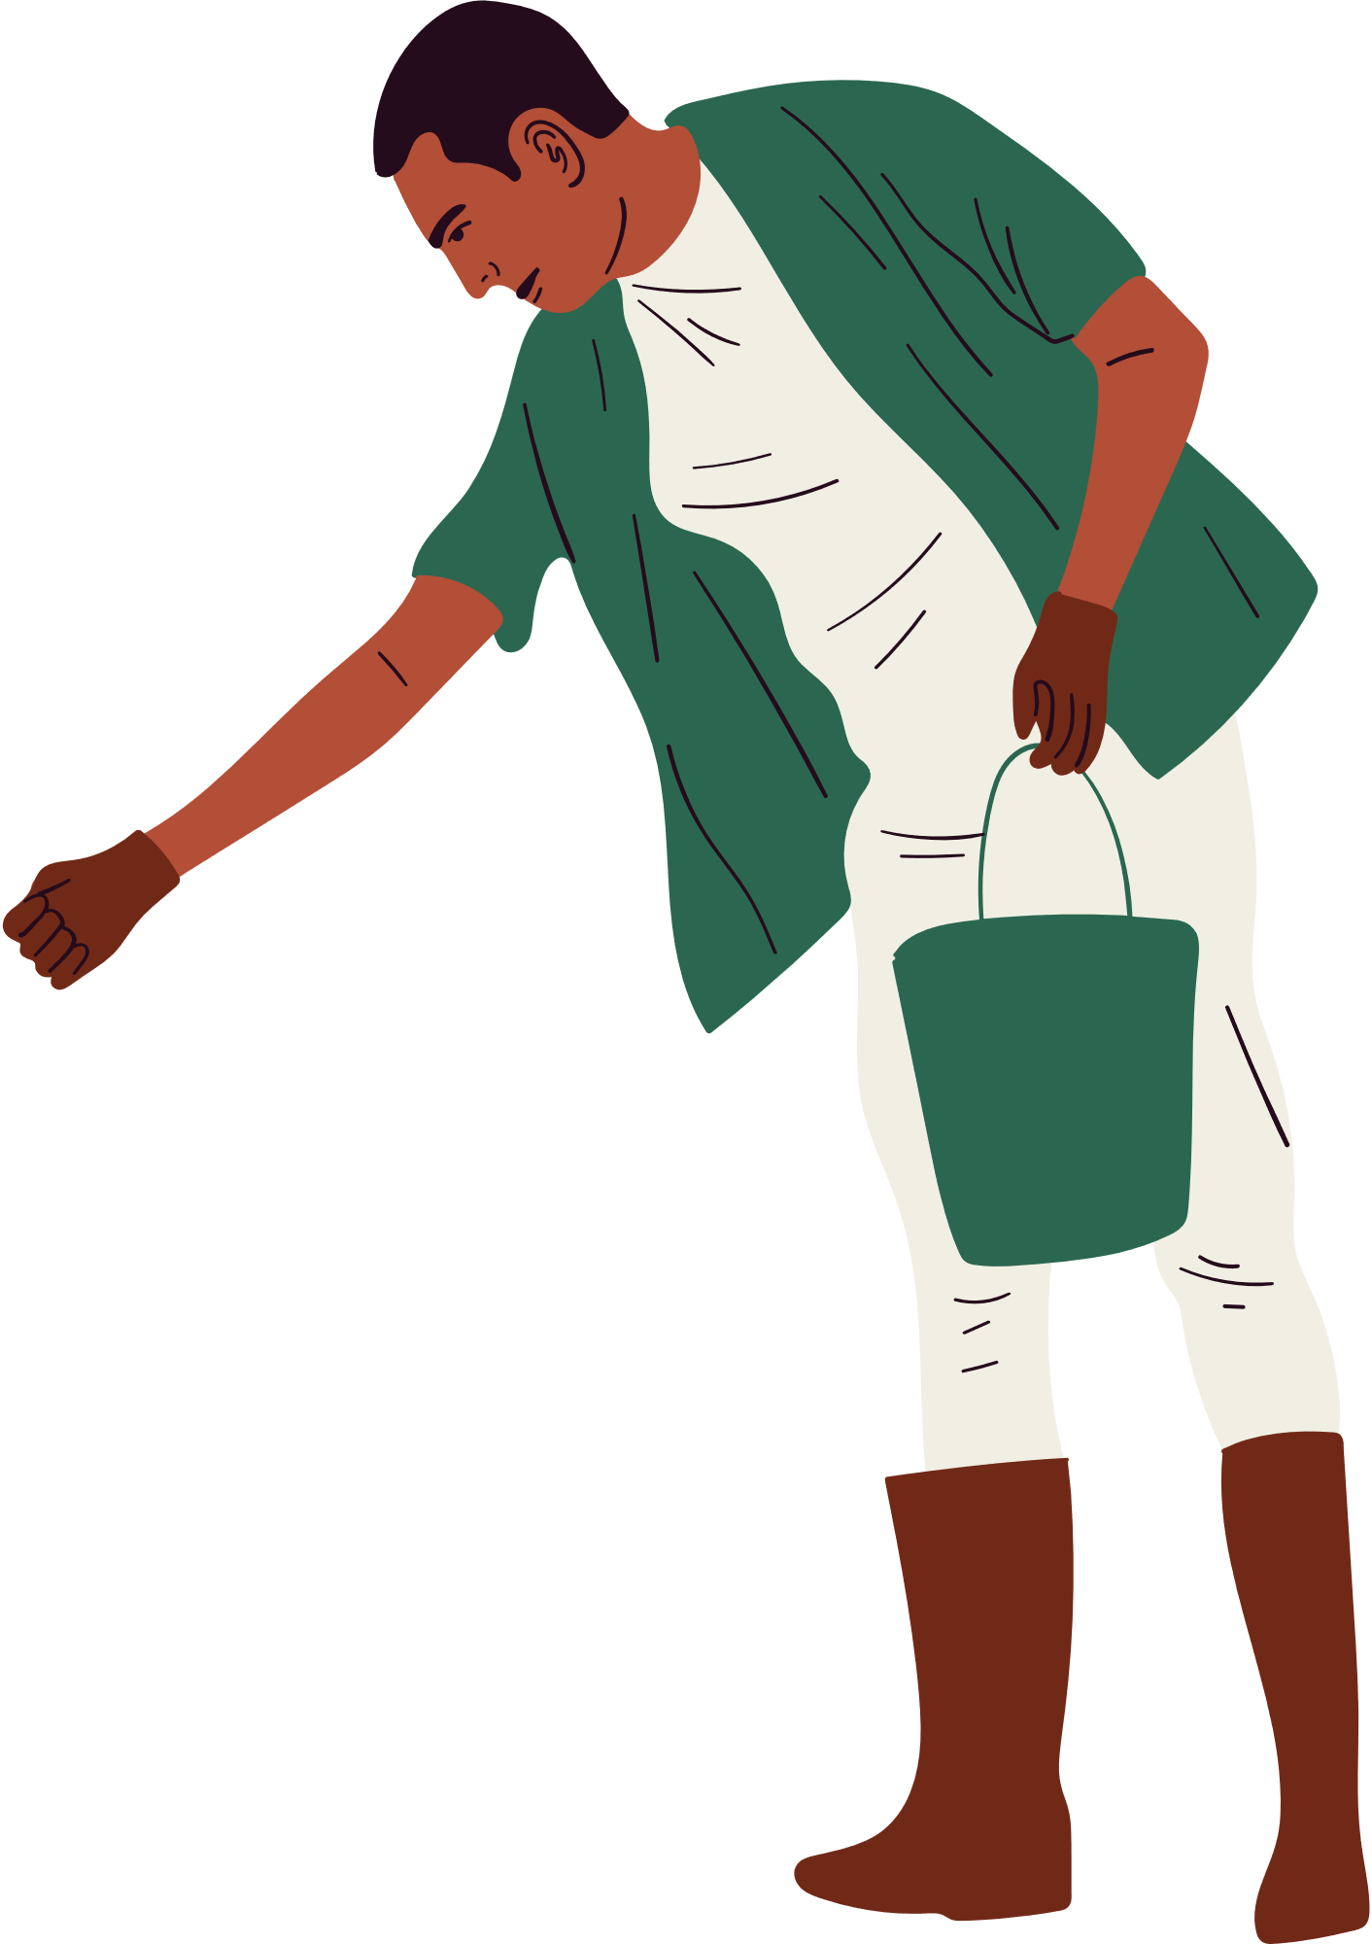

2. LAC của MDAR sẽ cố gắng tìm dịch vụ ngôn ngữ một cách kịp thời.
Vui lòng lưu ý...
  Các dịch vụ dịch thuật có thể mất 5-7 ngày làm việc để được trả lại cho cử tri.
  Có thể sắp xếp thông dịch qua điện thoại trong 1-2 ngày làm việc.
  Thông dịch viên trực tiếp có thể mất lên đến 14 ngày để tìm được.
...vui lòng thực hiện yêu cầu dịch vụ ngôn ngữ ngay khi có thể!

Slide 11

Tất Cả Dịch Vụ Ngôn Ngữ Được Cung Cấp Theo Yêu Cầu?
Không!
Chúng tôi cam kết cung cấp cho các cử tri không nói tiếng Anh khả năng tiếp cận các tài liệu quan trọng để hiểu các chương trình và dịch vụ của MDAR cùng với các cử tri nói tiếng Anh.
Chúng tôi cam kết cung cấp cho các cử tri không nói tiếng Anh khả năng tiếp cận các tài liệu quan trọng để hiểu các chương trình và dịch vụ của MDAR cùng với các cử tri nói tiếng Anh.

Slide 12



Những tài liệu quan trọng này bao gồm
Sổ Tay Chương Trình và Dịch Vụ của Chúng Tôi + Tờ Rơi

Slide 13

“I Speak” - Thông Tin Về Dịch Vụ Ngôn Ngữ

Slide 14




Mass Animal Fund Resources - Hỗ trợ động vật ở MA bao gồm voucher phun thuốc/triệt sản.

Slide 15


Mosquito Resources - Cập nhật thông tin về các biện pháp cần thực hiện để bảo vệ bản thân tránh muỗi

Slide 16


...và nhiều dịch vụ khác!
Bạn có thể xem danh sách đầy đủ các tài liệu MDAR đã dịch ở trang web này:

Slide 17
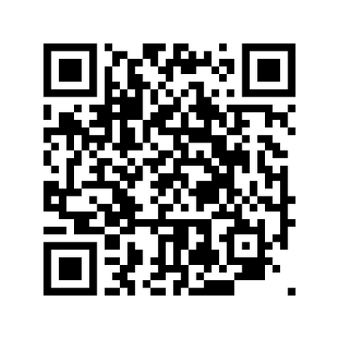
MDAR Chịu Trách Nhiệm Như Thế Nào?
Lệnh Hành Pháp #615 để tăng cường khả năng tiếp cận ngôn ngữ ở các cơ quan tiểu bang yêu cầu chúng tôi gửi một Kế Hoạch Tiếp Cận Ngôn Ngữ cho Văn Phòng Tiếp Cận và Cơ Hội
Đáp lại, MDAR đã lập Kế Hoạch Tiếp Cận Ngôn Ngữ này:
mass.gov/doc/mdar-language-access-plan

Slide 18
Kế Hoạch Tiếp Cận Ngôn Ngữ này bao gồm:
Cùng với thông tin được chia sẻ về quy trình biên dịch/ thông dịch....
  Thủ Tục Đào Tạo Nhân Viên
  Thường Xuyên Theo Dõi và Cập Nhật Mỗi 2 Năm
  Cam Kết Của Chúng Tôi Trong Việc Tuyển Dụng Nhân Viên Đa Ngôn Ngữ

Slide 19
Nhân Viên Được Đào Tạo Như Thế Nào?
Cho đến nay chúng tôi đã tiến hành...
  ·Đào Tạo Tiếp Cận Ngôn Ngữ Cá Nhân Hóa Cho Các Phân Ban Cụ Thể của MDAR
(Vd: Phân Ban Sức Khỏe Động Vật của MDAR)
  ·Tổ chức 2 khóa đào tạo toàn bộ toàn sở về EJ và thủ tục Tiếp Cận Ngôn Ngữ
  Phổ biến các khóa đào tạo được ghi lại cho nhân viên nào không thể tham dự trực tiếp

Slide 20
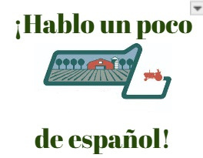
Các nhân viên MDAR chọn lọc cũng đã hoàn thành một khóa học tiếng Tây Ban Nha do MDAR tài trợ cùng với Những Người Quản Lý Chợ Nông Sản!
Hãy tìm những bài ghim này vào lần sau khi bạn tham dự các Thị Trường Nông Sản chọn lọc để tìm một nhân viên thị trường đã hoàn thành khóa học dành cho người bắt đầu này.

Slide 21
Tôi Có Thể Yêu Cầu Dịch Vụ Hỗ Trợ Tiếp Cận Bằng Cách Nào?
Điều Phối Viên Tiếp Cận Ngôn Ngữ của MDAR:
Olivia Palmer
Olivia.Palmer@Mass.gov
857-278-4908
Điều Phối Viên Hỗ Trợ Tiếp Cận của EEA:
Gabriella Knight
Gabriella.Knight@Mass.gov
(857)-268-0629

Slide 22










Nếu có thắc mắc?
Olivia.Palmer@Mass.gov
857-278-4908

